Slide 1
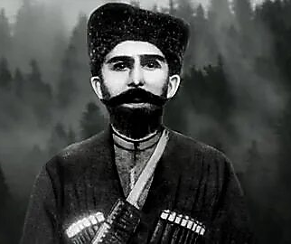
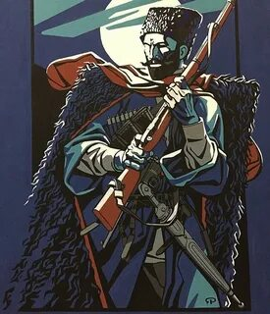
Муниципальни бюджетни школал хьалхара дешаран учреждени
«Гуьмсан муниципальни к1оштан Гуьмсе г1алан «Берийн беш № 13 «Ирс»
Проект
«Къонахчун лар»
Музыкальни куьйгалхо
Солтыгова М. А.

Slide 2
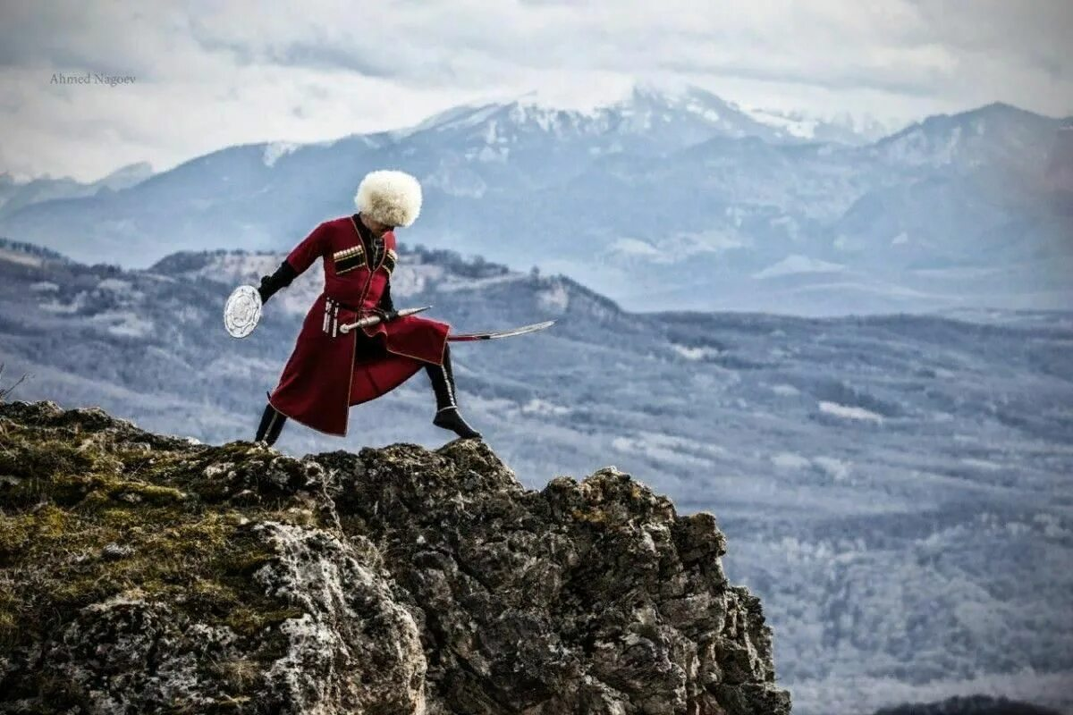
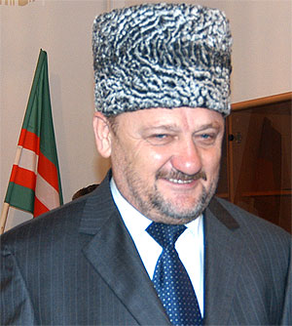
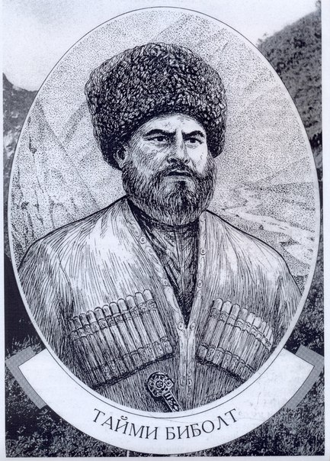
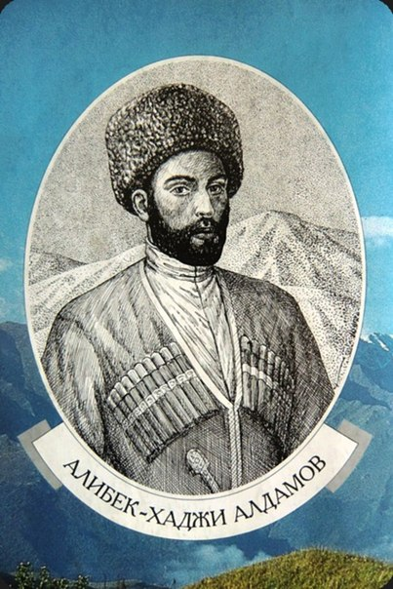
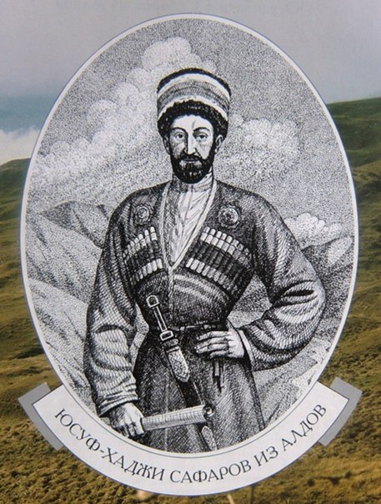
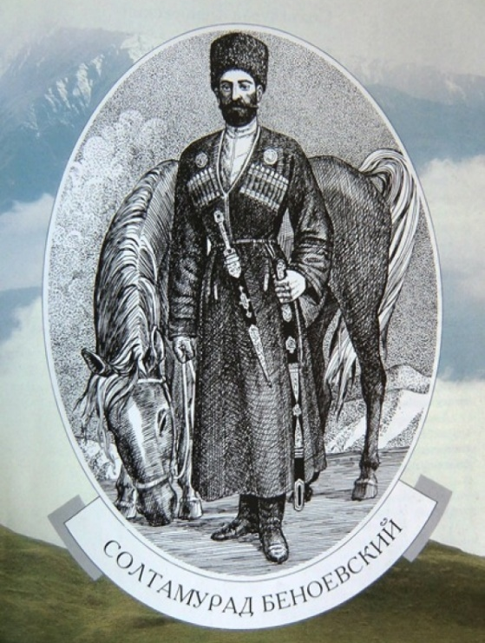
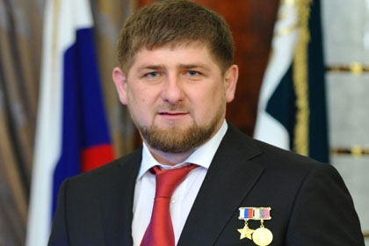
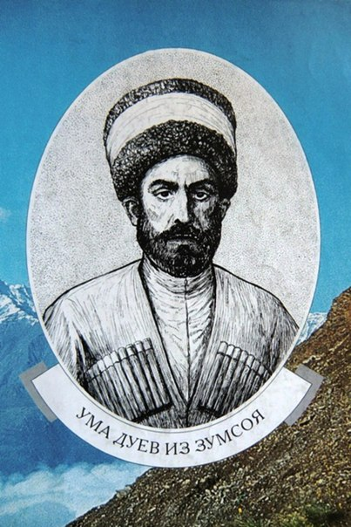
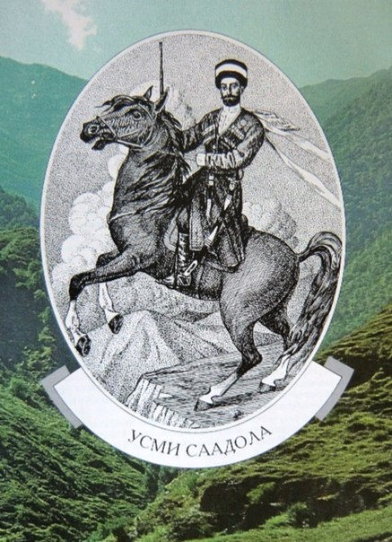
«Х1ара дуьне-м къонахийн белшаш т1ехь дай»
Сулейманов Ахьмад

Slide 3
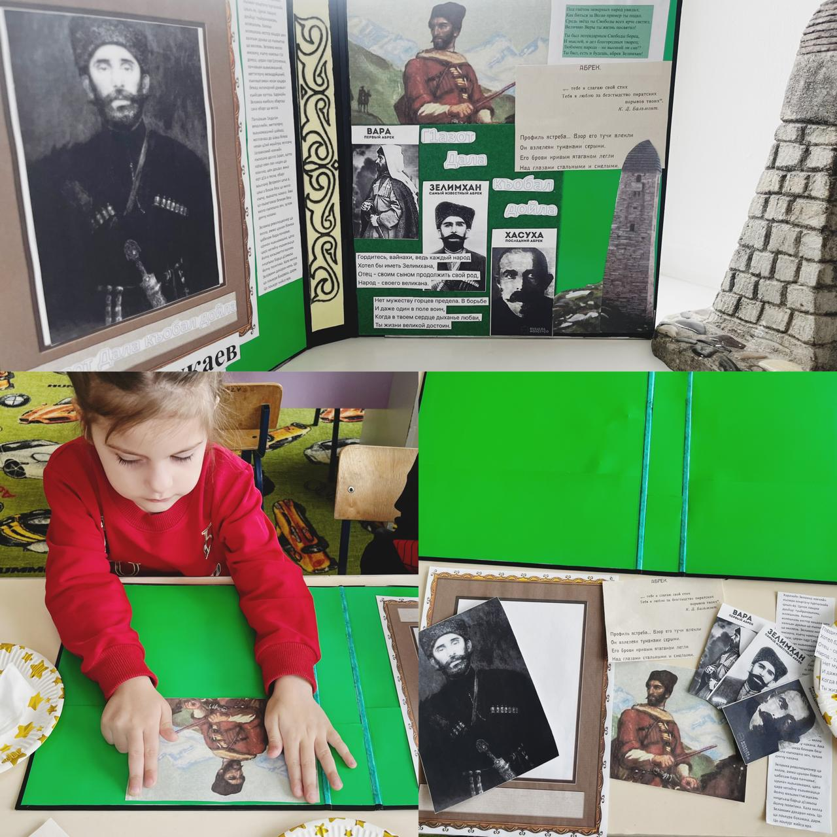
Пройектан тайпа:
тобанан,йуккъерчу хенан
Проектехь дакъалоцурш:
лакхарчу тобанера кхиорхой, кхетош-кхиорхой, берийн дай-наной
Проектан декъашхой:
лакхарчу тобанера кхиархой, хьехархой, кхетош-кхиорхой, берийн дай-наной
Проектан 1алашонаш:
1.Обарг Зеламха вовзийтар.
2.Хьехархойн корматаллин, говзаллин компетентность хьалайаккха 1алашонца, методически туп вовшахтохар.
3.Берийн синъоьздангалла кхиор, Даймахке, къоме безам кхиор, турпалхойн сий-лерам бан 1амор.

Slide 4
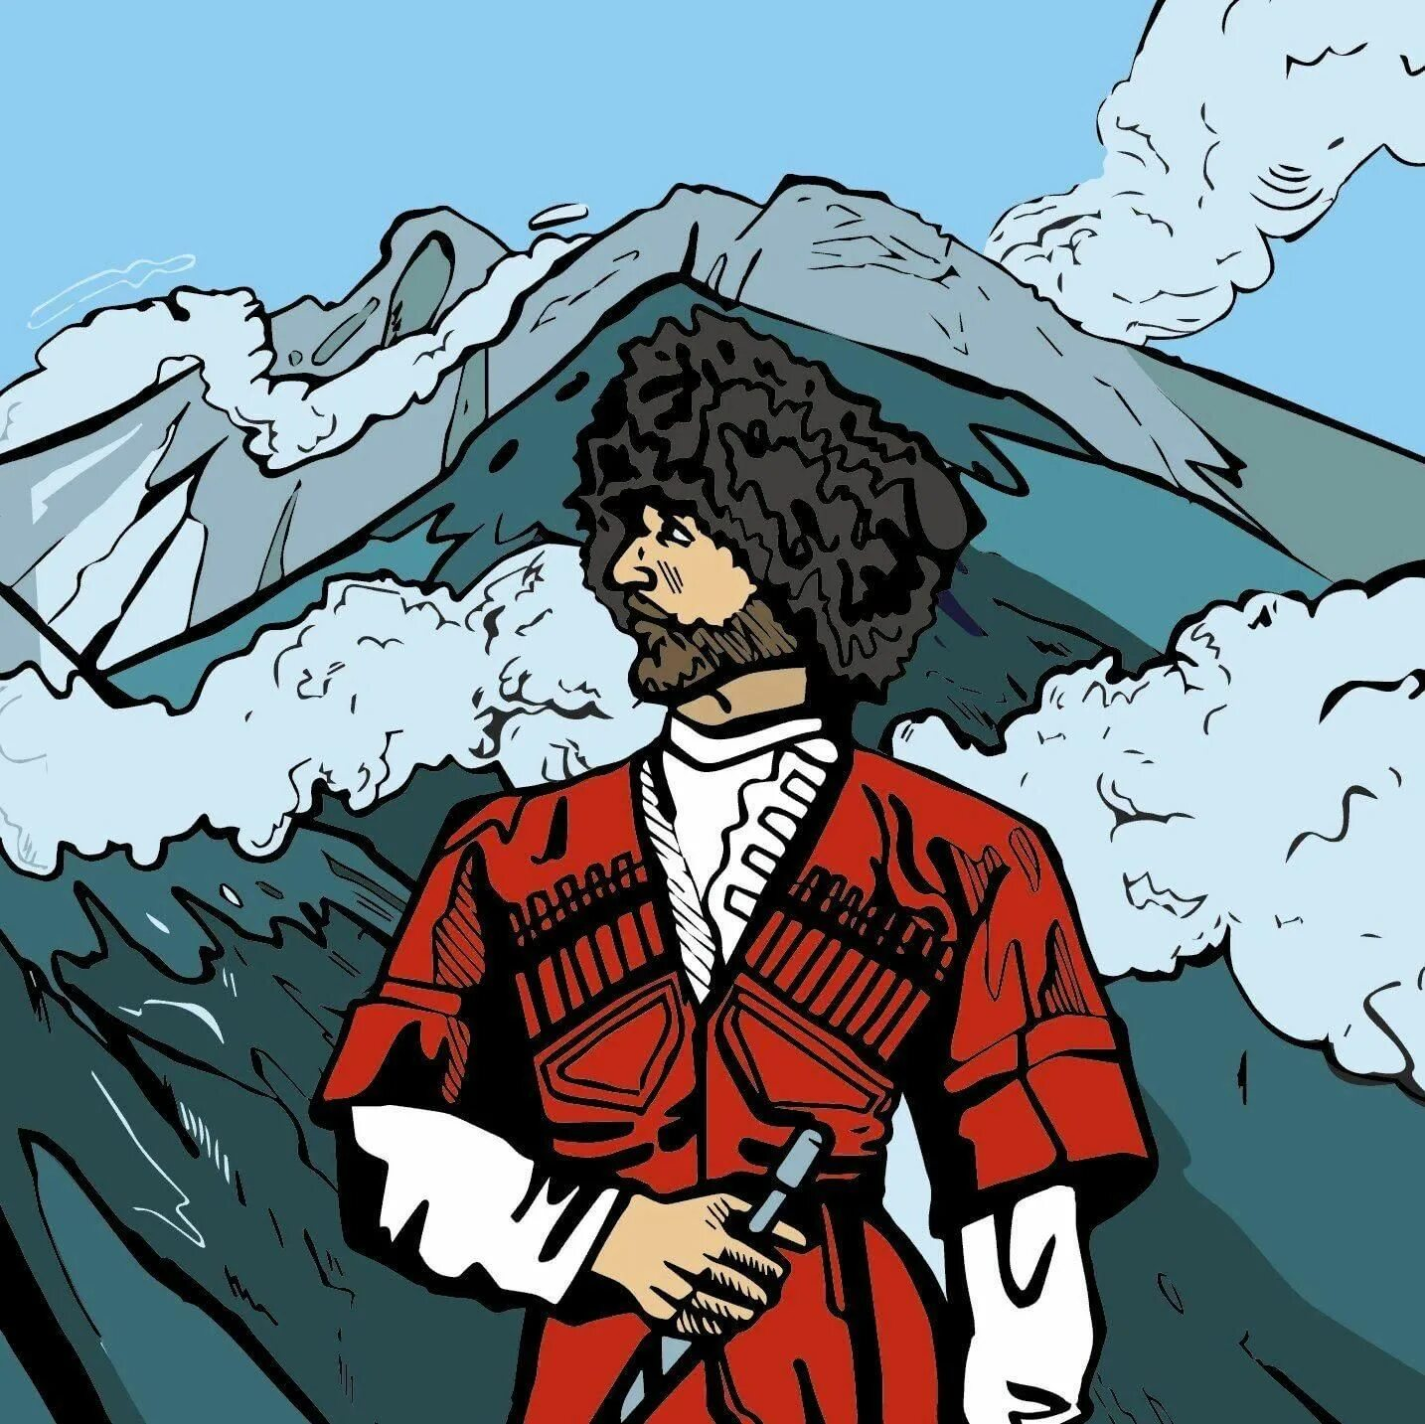
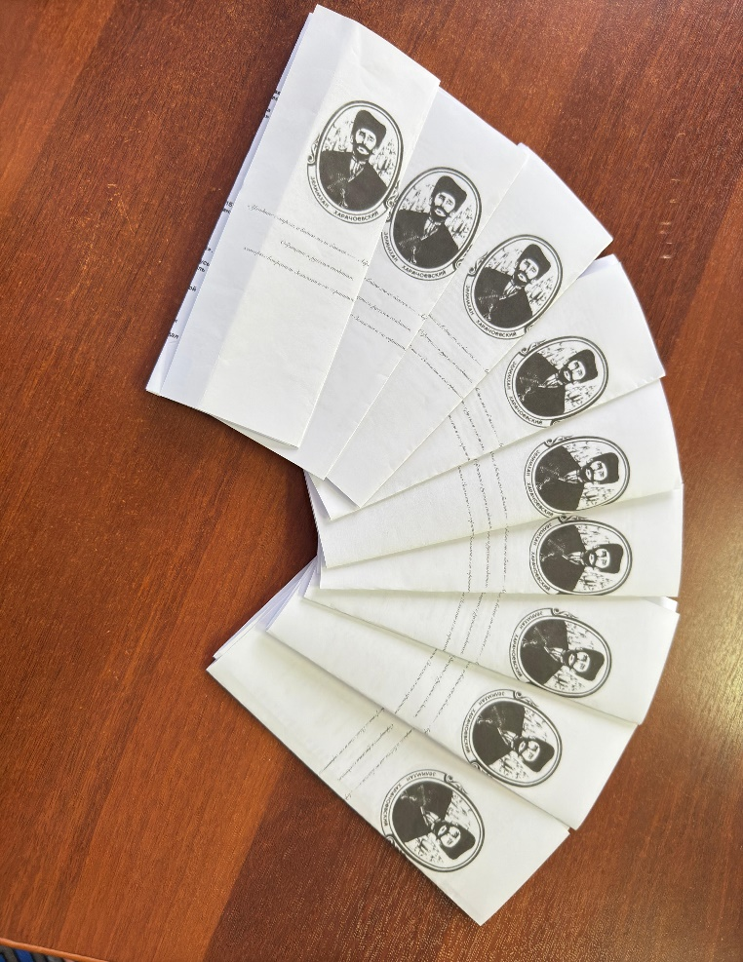
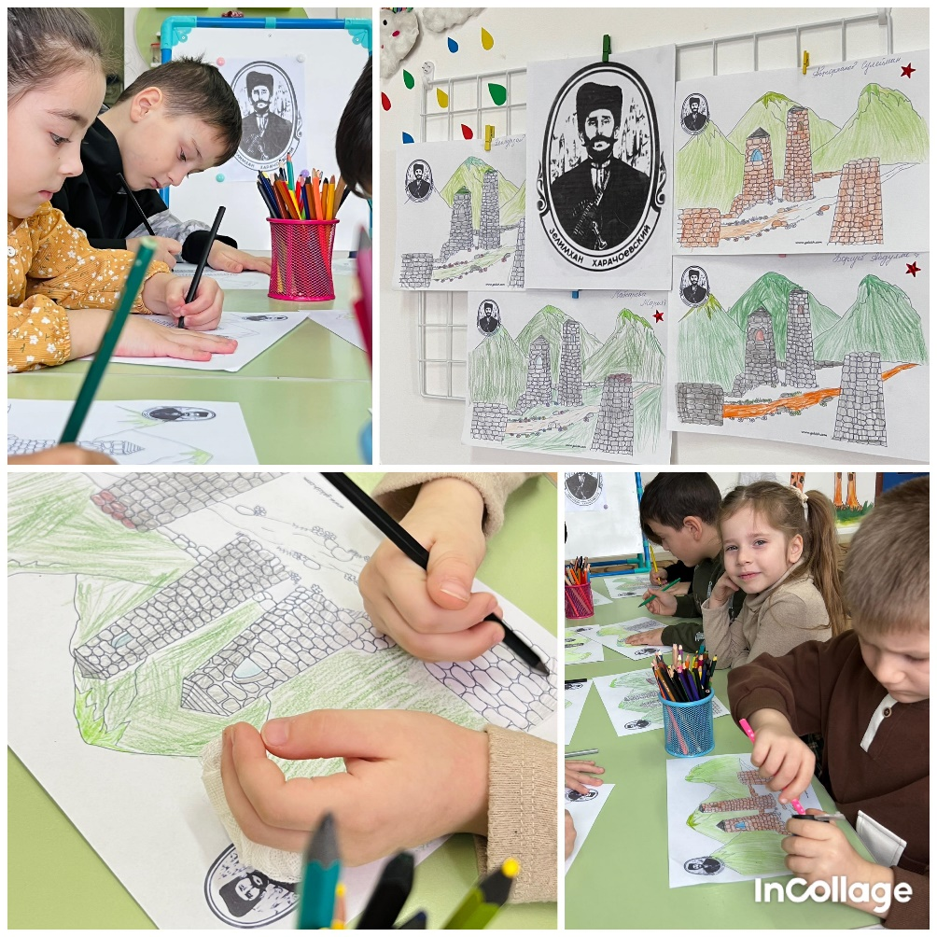
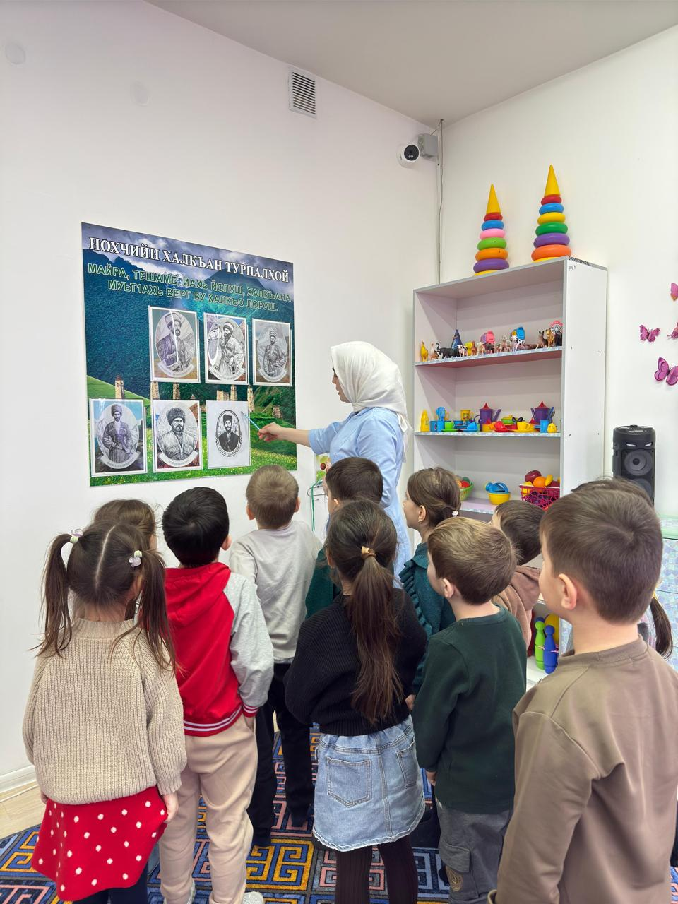
1.Кечамаллин мур
2. Коьрта мур
3. Дерзоран мур
Проект кхаа декъах лаьтташ йу:
кечамаллин мур, коьрта мур, дерзоран мур.

Slide 5
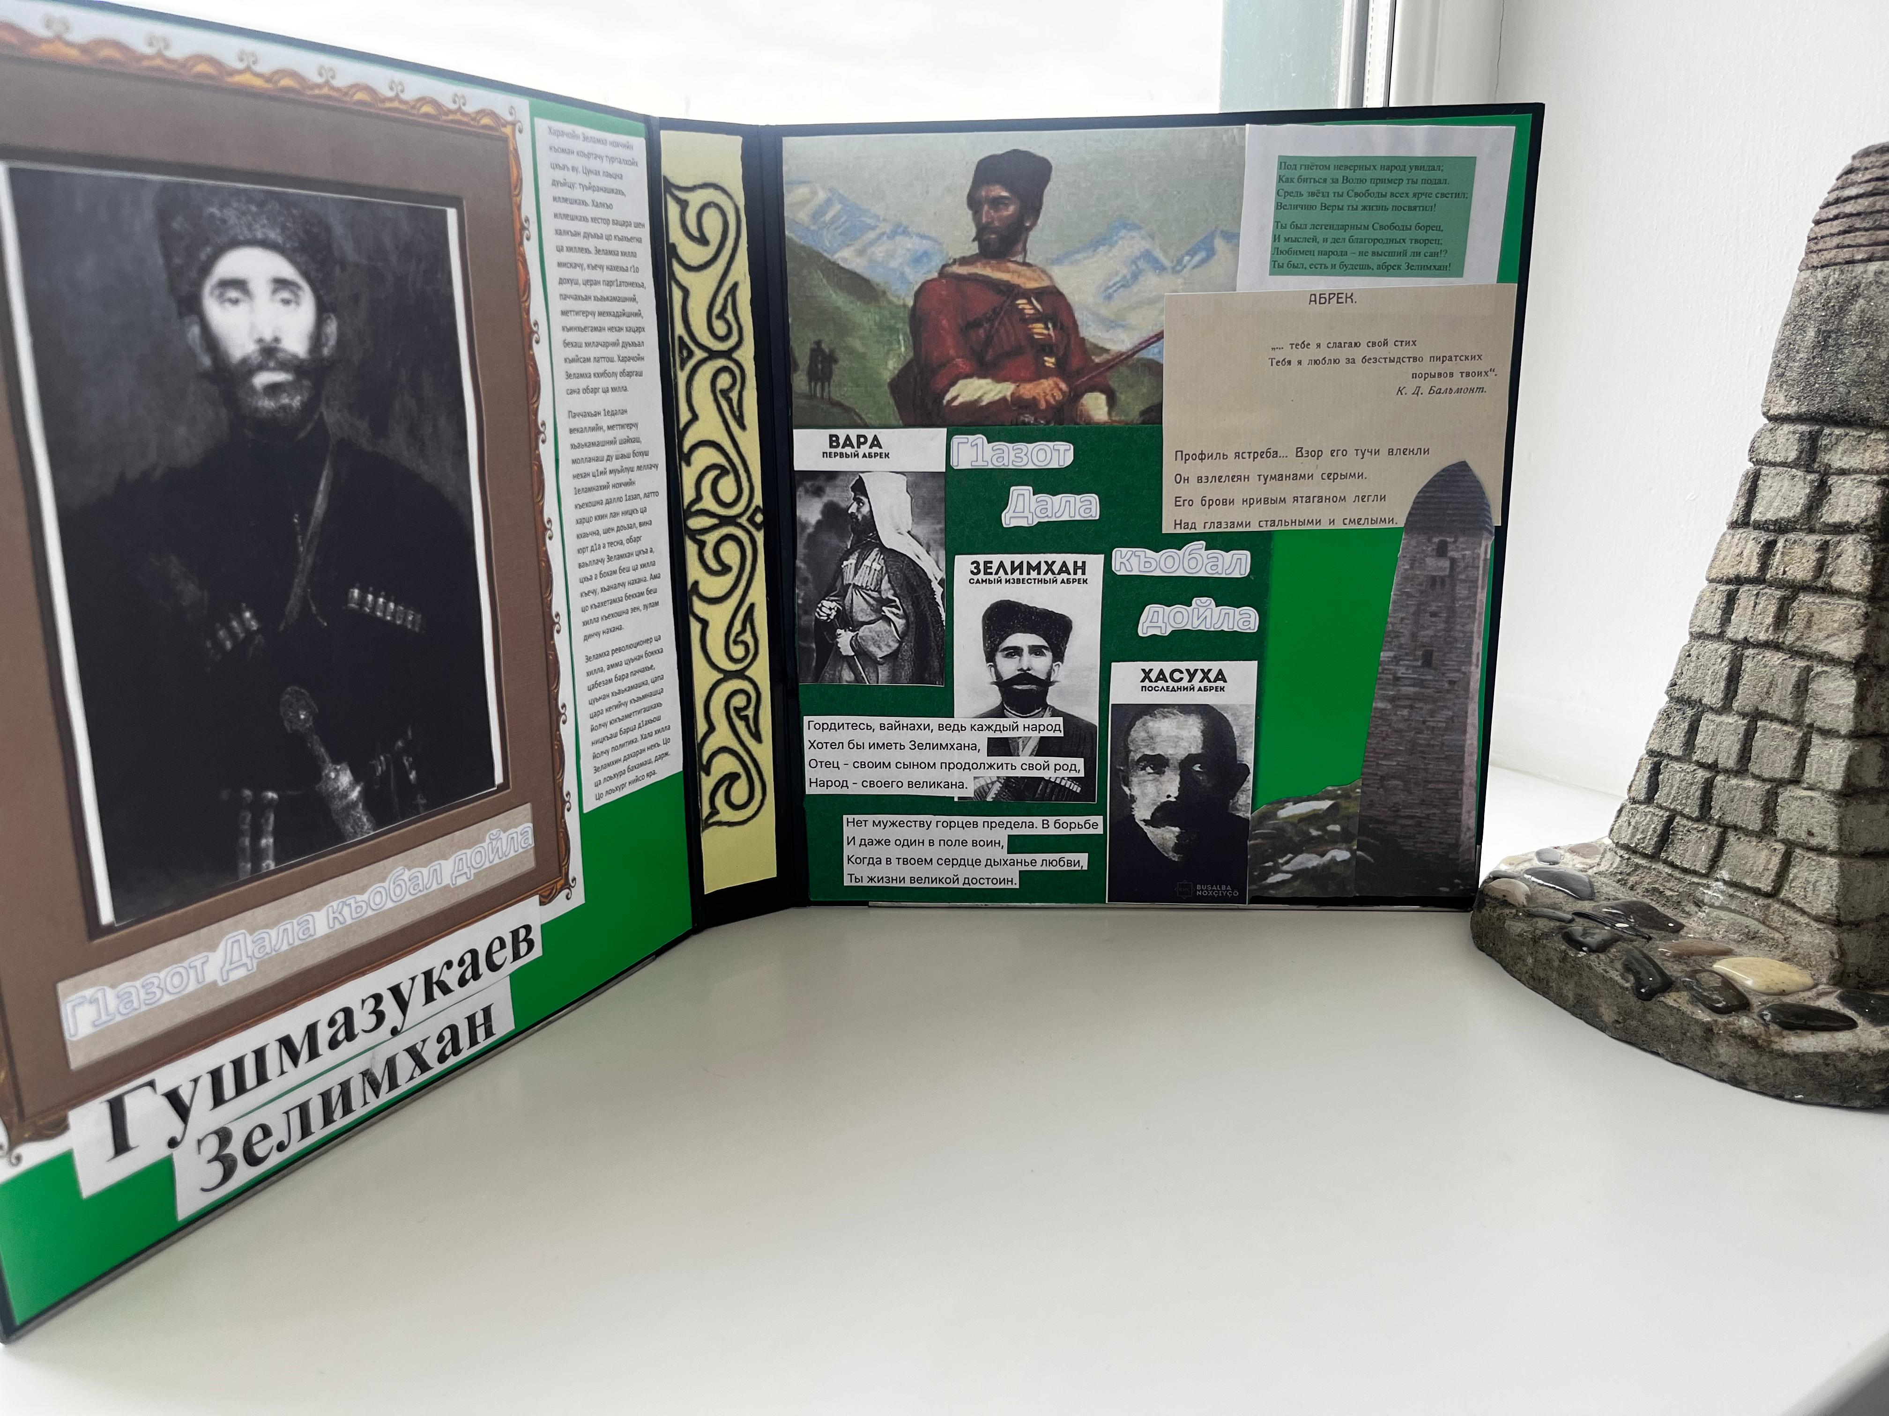
1.Кечамаллин мур
Кечамаллин муьрехь д1ахьон берг хьалхара болх бу:
1) 1алашо, т1едехкарш д1ах1иттор
2) методически литература йовзар, 1амор;
3) хила дезачу жам1ан прогноз йар;
4) хьехархойн кхиорхошца, церан дай-наношца бан безачу белхан план х1оттор;
8) хьехархоша берашца, церан дай-наношца, кхеташ-кхиорхошца бан безачу белхийн конспекташ х1иттор.
5) бан безачу балхана оьшур болу г1ирс вовшахтохар;
6) предметно-кхиоран меттиг нисйар;
7)исбаьхьаллин а, познавательни а литература харжар;

Slide 6
2. Коьрта мур
Коьртачу муьран 1алашонашна йукъадог1у проектан коьрта белхаш кхочушдар:
1.Исбаьхьаллийн литература йешар.
2.Берашца ден къамел (беседа).
3.Вовшахтоьхнадешаран
(1аморан) болх (ООД)
Кхиорхошца йеш
йолу мероприятеш:
Хьехархошца йеш
йолу мероприятеш:
Дайшца-наношца йеш йолу мероприятеш:
1.Консультацеш.
2.Обарг Зеламхах лаьцна буклеташ, дагахьлаттораш йекъар.
3.Берийн бешара стендаш т1е къоман турпалхочух лаьцна информаци тохар.
4.Ша-шеца болу болх бар цаьрца, церан къоман историца шовкъ хилийта, берашца цхьаьна болх бан дог даийта.
5.Дайн-нанойн гуламаш.
1.Гайтаран г1ирс вовшахтохар (лепбук, кегий суьрташ)
2.Консультацеш.
3.Г1уллакхан ловзар.

Slide 7
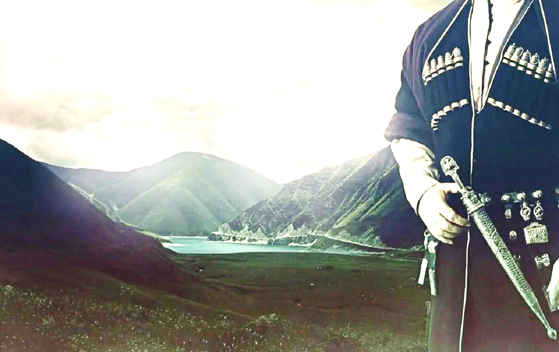
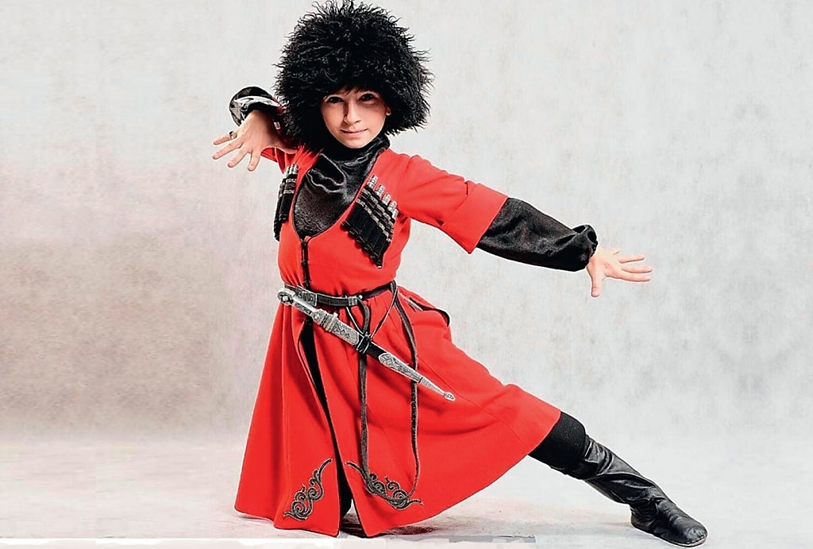
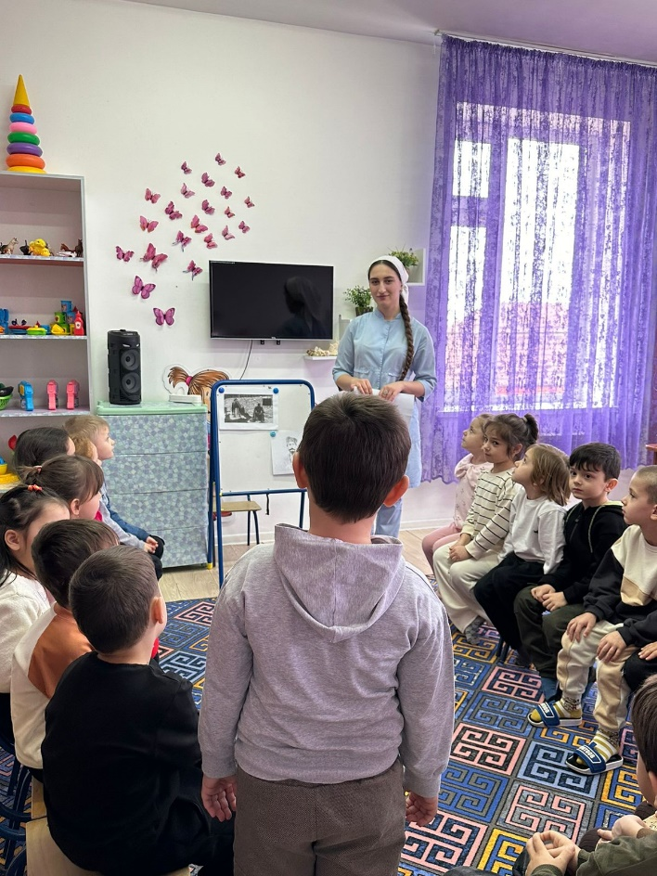
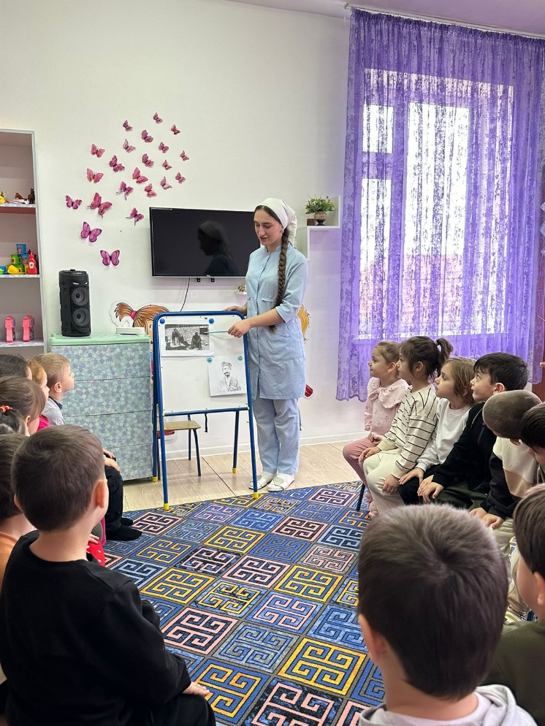
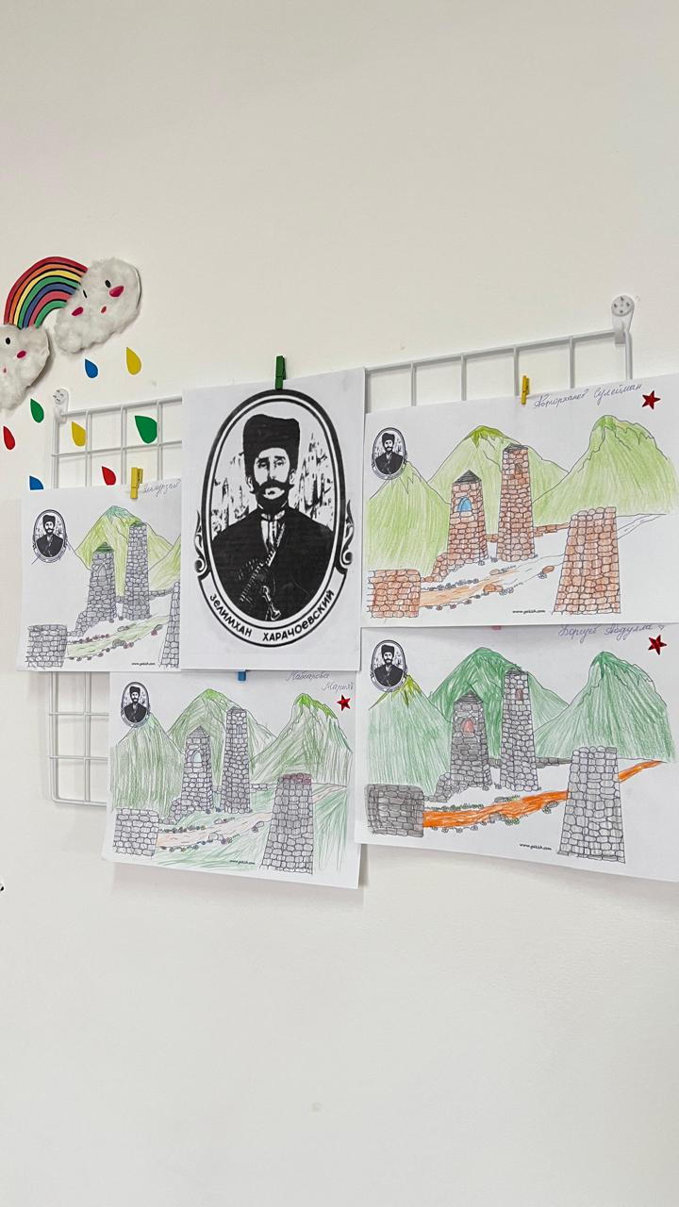
3. Дерзоран мур
Дерзоран муьрехь къоман турпалхошна лерина мероприяти йир йу.
Кхетош-кхиорхоша, бераша, дай-наноша цхьаьна биначу белхан анализ йар
Проектан декъашхойн белхан мах хадор

Slide 8
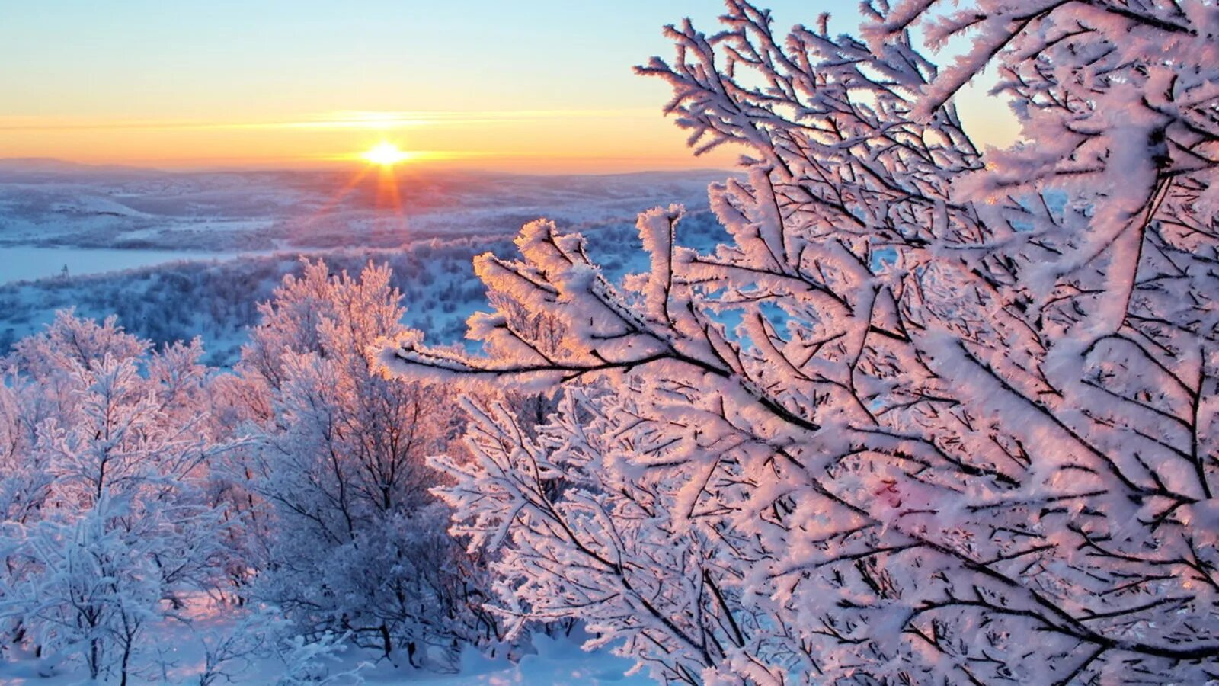
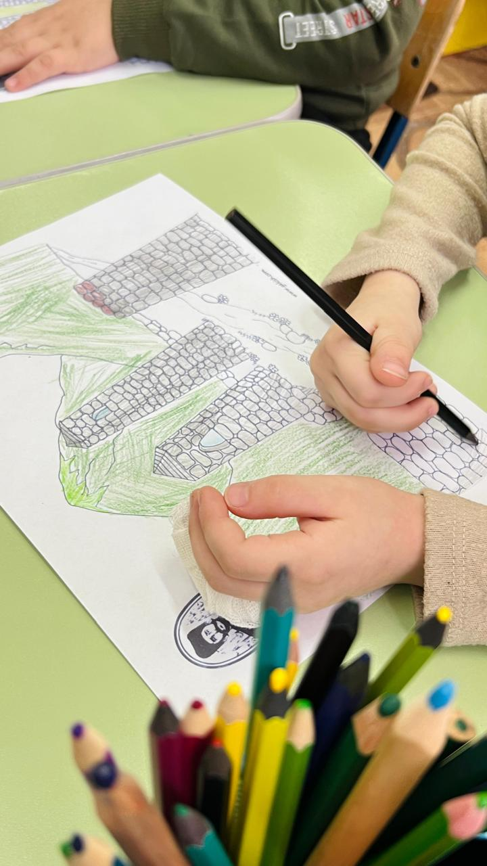
Проектан белхан план
Кхолламан бутт
Жоп луш берш
Музыкальни куьйгалхо: Солтыгова Мадина
Пайдаэцна г1ирс
Болх д1абахьаран кеп
Пайдаэцна литература:
1. «Сан къоман хазна» . Абдрахманова Ж.М., Джунаидов С.С.
2. «Нохчийн халкъан турпалхой»; Абдрахманова Ж.М., Джунаидов С.С.
3.«Дош»; Абу Исмаилов. 2009 шо
4. «Сан хьалхара книга», Алихан Динаев; 2020 шо
5. «Берийн каде ловзарш, физически упражненеш»; Аслаханов Сайд-1али
6.«Чеченцы. Краткие истории, культура, обычаи и традиции» ; Алиева З.В., Нунуев С-Х. М.; 2009 г
7.«Берийн ирсе аьзнаш» , 2023 шо
8.Федеральный государственный образовательный стандарт дошкольного образования от 17 октября 2013г., № 1155
9.Единая концепция духовно-нравственного воспитания и развития подрастающего поколения Чеченской Республики.- ЧР, Грозный, 2013г.
1алашонаш
1алашо, т1едехкарш
д1ах1иттор;
методически литература
йовзар, 1амор;
хила дезачу жам1ан прогноз йар;
хьехархошца,кхиорхошц,
церан дай-наношца
бан безачу белхан план х1оттор;
бан безачу балхана оьшур
болу г1ирс вовшахтохар;
предметно-кхиоран меттиг нисйар;
исбаьхьаллин а,позна-вательни а литература харжар;
хьехархоша берашца, церан дай-наношца, кхеташ-кхиорхошца бан безачу белхийн конспекташ х1иттор
даймахках, къоман исторех, нохчийн г1иллакхех, 1адатах;
халкъан турпалхойх болу кхетам билгалабаккхар.
проектан 1алашонаш кхочушйан бан беза кечам бар.

Slide 9
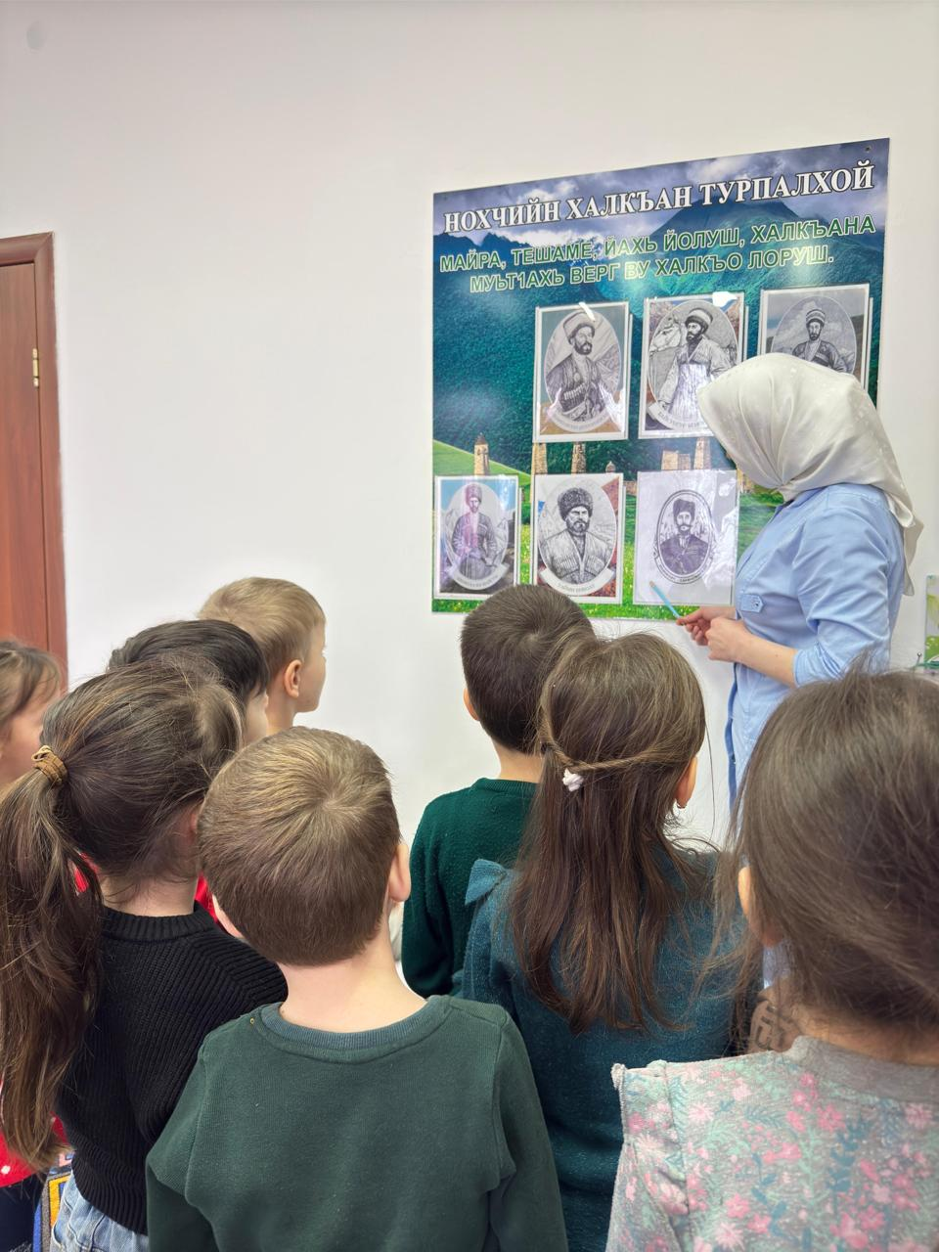
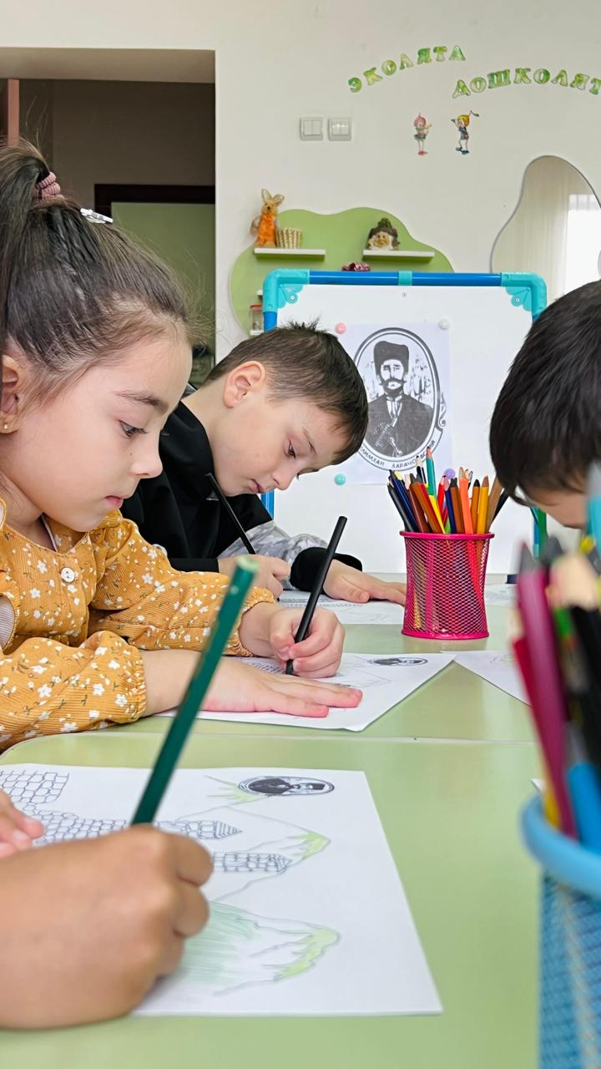
Проектан белхан план
Чиллан бутт
Жоп луш берш
Пайдаэцна г1ирс
Музыкальни куьйгалхо: Солтыгова Мадина
Йоккха кхетош-кхиорхо:
Бекмурзаева Тамила
Лакхарчу тобанан кхетош-кхиорхой:
Албекова Жайна, Товзарханова Амина
Болх д1абахьаран кеп
Суьрташ, презентацин слайдаш,кечйина буклеташ,интернетан г1ирсаш.
1алашонаш
Кхетош-кхиорхошца консультаци: «Мила ву и Харачойн Зеламха?»;
Берашца Зеламхах лаьцна къамел;
ООД «Обарг Зеламха»
ООД «Майра дог»;
Г1уллакхан ловзар «Обарг Зеламхан дахар»
Дай-наношна буклеташ йекъар.
Берашца цхьана лепбук йар;
Берийн бешара стендаш т1е къоман турпалхойх, къаьсттина Харачойн Зеламхех лаьцна информаци тохар;
Ша-шеца болу болх бар цаьрца, церан нохчийн халкъан историца, туропалхошца шовкъ хилийта
Обарг Зеламха вовзийтар;
Шен лаамехь цунах обарг ца хиллай хаийтар;
Г1ийлачунна г1о дан, тешаме хила 1амор;
Дай-наношца Зеламхин дахарах кхетам балар, цуьнан къизачу дуьненан некъан доккха маь1на довзийтар;
Турпалхочун сий-лерам бан 1амор.

Slide 10
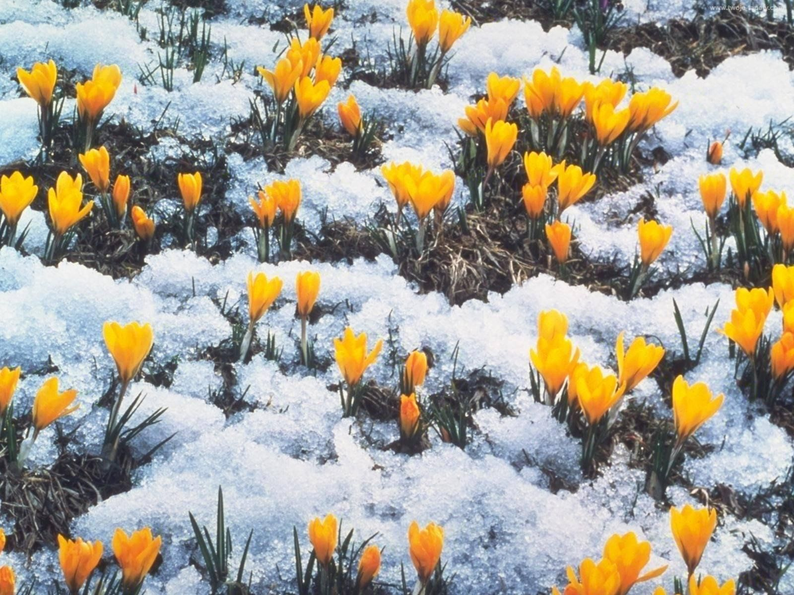
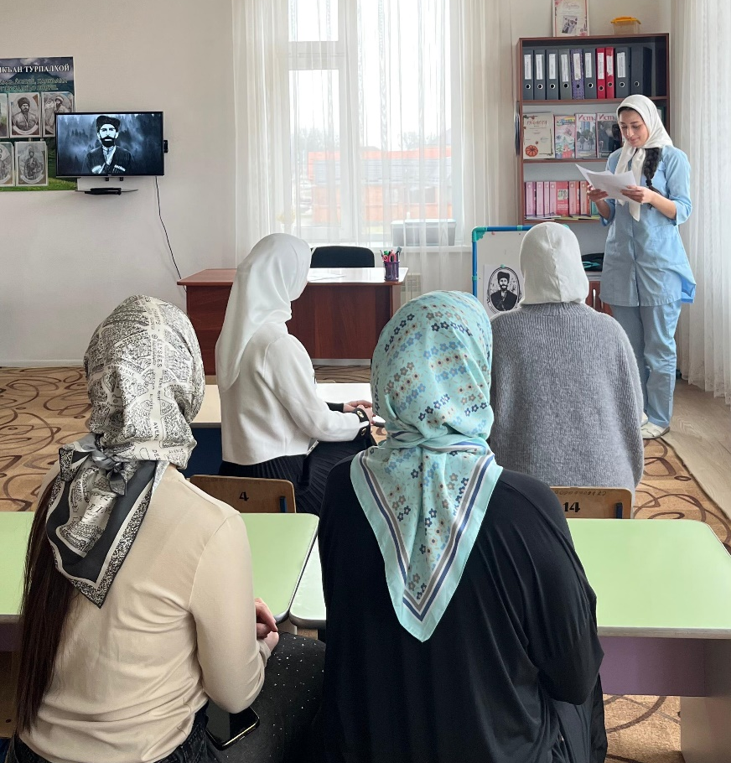
Проектан белхан план
Бекарг бутт
Жоп луш берш
Музыкальни куьйгалхо Солтыгова Мадина
Лакхарчу тобанан кхетош-кхиорхой:
Товзарханова Амина, Албекова Жайна
Йоккха кхетош-кхиорхо Бекмурзаева Тамила Ж.
Пайдаэцна г1ирс
Слайдаш, суьрташ.
Болх д1абахьаран кеп
Обарг Зеламхина лерина мероприяти
Берийн къоман турпалхошка безам кхиор;
Шай къомах, Даймахках дог лазар кхиор;
Обарг Зеламхех лаьцна 1амийнарг т1еч1аг1дар;
Жам1 дар

Slide 11
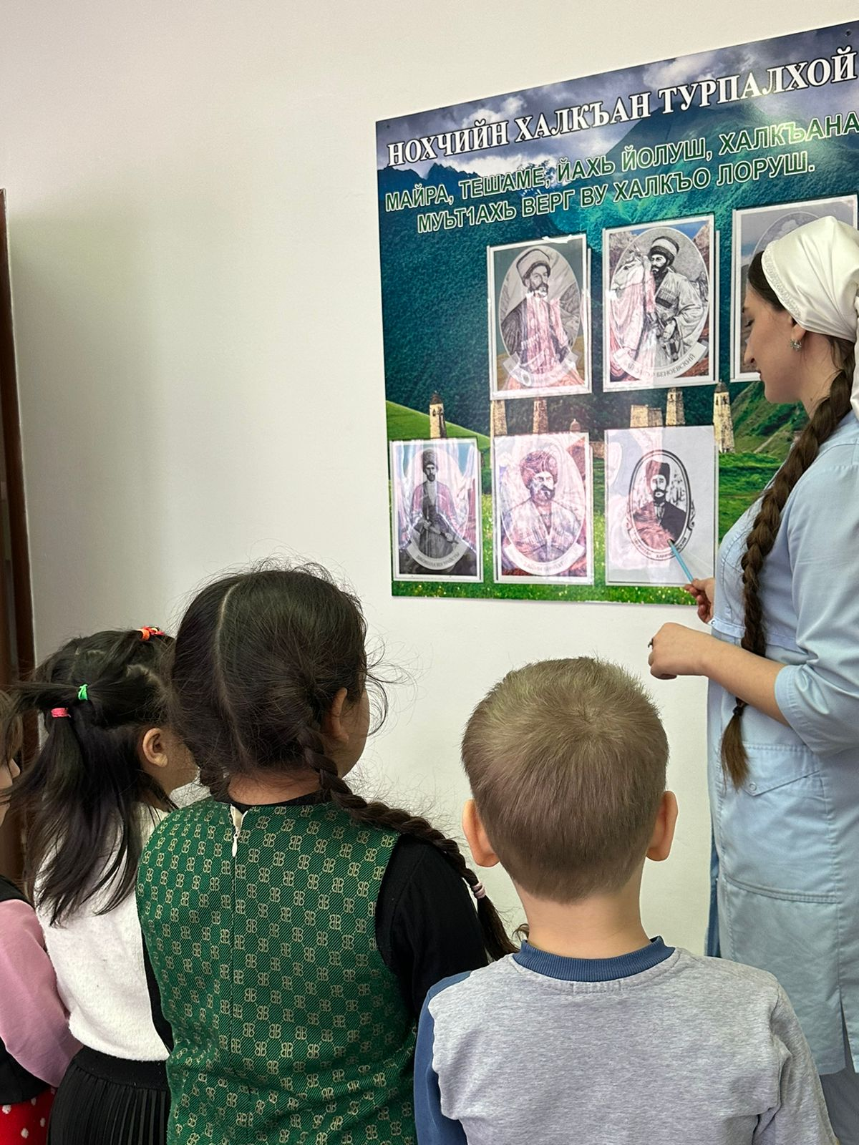
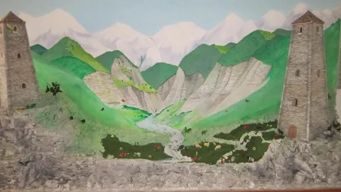
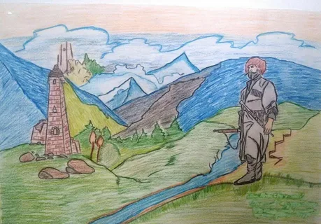
Ларден жам1
Бераш:
Лакхарчу тобанера бераш мелла а каде проектни балхана йукъабевр бу, нохчийн турпалхойх лаьцна йолчу.
Берийн Даймахке, къоман г1иллакхашка, нохчийн матте, къоман турпалхошка (къаьсттина Харачойн Зеламхе) безам кхуьур бу, шайн къомах, Даймахках дог лазар кхуьур ду.
Даймахках болу кхетаман суртх1отто 1емар ду тайп-тайпанчу белхашкахь. Масала: дийцарехь, дуьллучу суьртехь.

Slide 12
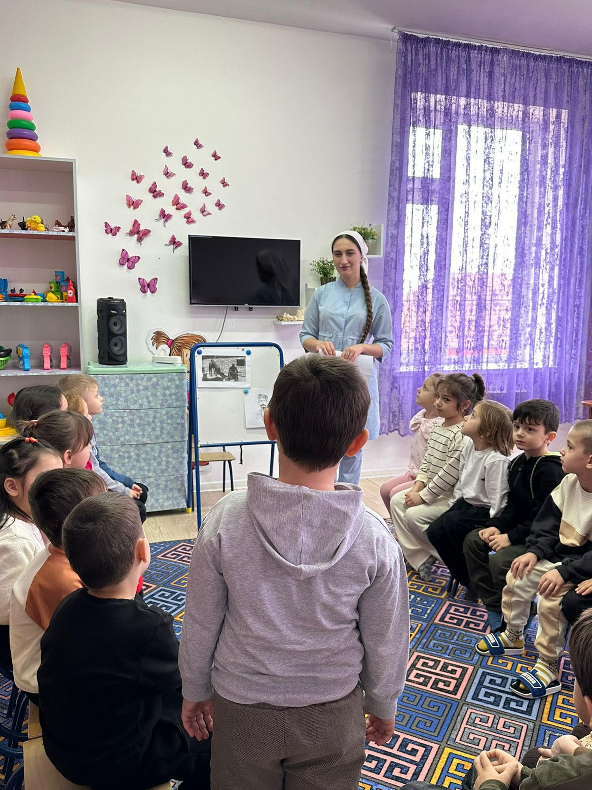
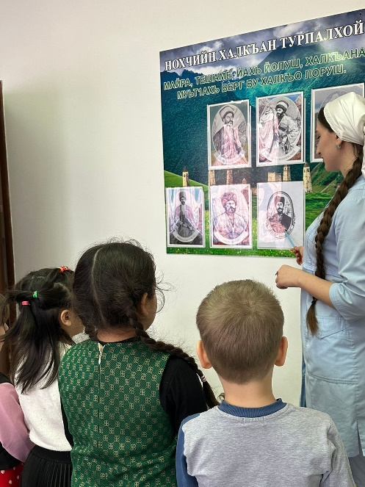
Ларден жам1
Кхетош-кхиорхой:
Практически балха т1ехь тайп-тайпана белхан кепаш лелор йу
Даймахках лаьцна кхетам шорбеш йолу. (турпалхойх, ламастех, г1иллакхех, иштта д1а кхин а…)
Шайн корматаллехь берашна Даймахках, ненан маттах, къоман исторех, турпалхойх лаьцна кхетам луш йолу аг1о мелла а бес-бесара хир ю.

Slide 13
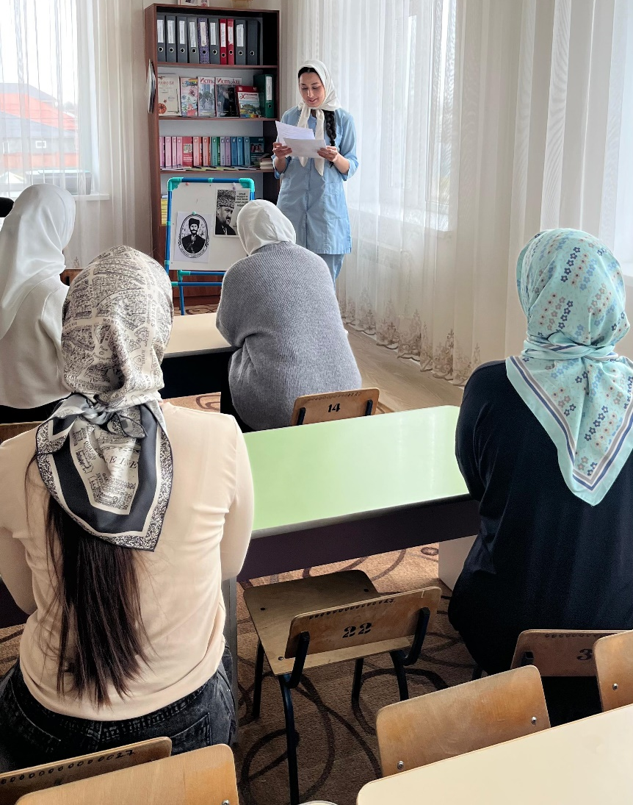
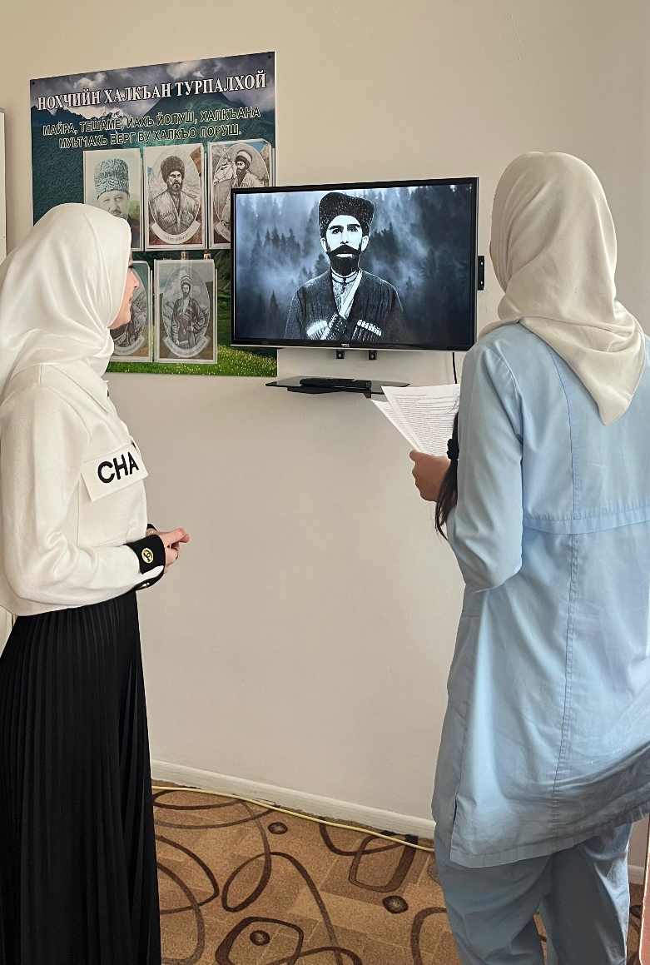
Ларден жам1
Дай-наной:
Берийн дай-наной мелла а каде декъашхой хир бу берийн бешахь бечу кхетош-кхиоран белхан, ишколе дахале хьалха болу муьрехь долчу берийн социально-личностни, патриотически кхиар т1ехь беш болу.

Slide 14
Проектан практически мехалла
Берийн бешахь «Региональни компонент» ц1е йолу аг1о айпдоцучу кепе йоьрзур йу.
Берийн бешан кхечу социальни меттигашца хаддаза йолу йукъаметтиг алсамйаккхар. Масала: ишкола.
Берийн бешара предметни, предметно-развивающи аг1онаш хьолахйузар(обогатить), иштта, методически туп (база) шорйар.

Slide 15
Проектан долуш долчу хьолан мухаллин мах хадор.
(Оценка качества реализации проекта).
1) берийн бешахь хила йезачу мероприятешна бераш кийча хилар;
2) т1ех1оьттина йолу 1алашоне кхача дуолоран а, кхоллараллин а некъ харжар;
3) берашца цхьаьна бечу кхетош-кхиоран белхашкахь (заняти, мероприяти, иштта д1а кхин а) корматалла гайтар;
4) берийн дайшка-наношка проектан йукъахь дакъа лацийта хаар, церан цу балхах самукъадалийтар.

Slide 16
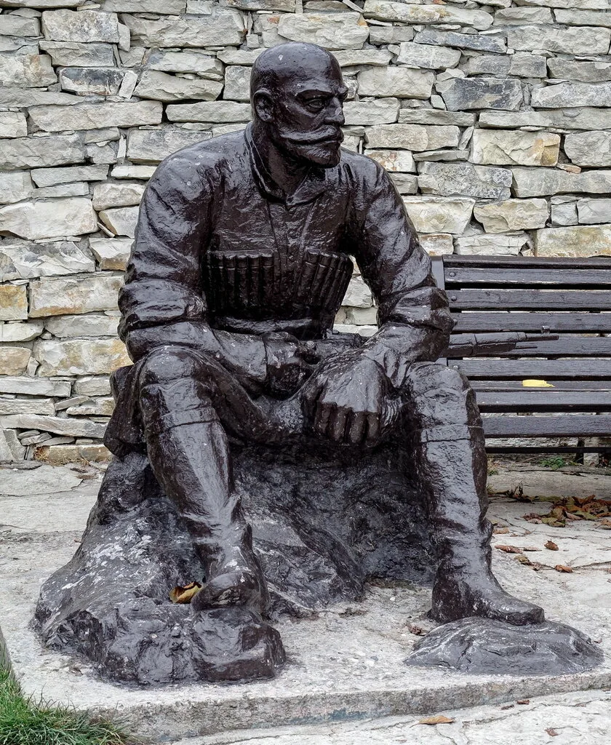
Оьшур болу г1ирс:
компьютер
суртдоккхург,
кехат
басарш
сийлаллин кехаташ
методически литература
методически г1ирс
къоламаш
буклеташ

Slide 20
Авторан дош:
Бераш дезаш, уьш ирсе кхуьийла лууш, церан сакъерадалийта, дегнаш хьаста, цаьрга ойла йайта, диканиг, вониг довзийта, диканиг, безам кхуллуш, марздан, вониг, йемалдеш, къахьдан лаам болуш болийна болх бу х1ара. Даггара сатуьйсу кхунах школал хьалхарчу хьукматашкара хьехархоша мелла а пайда оьцург хиларх. Делахь а, кхане-Делехь йу, ткъа сатийсар-вайгахь!
Вайн къоман историх, турпалхойх, Аллах1а нохчийн къомах кхолларна, шаьш бусалба хиларна дозалла а деш, даха дезаш хилар, ден-ненан сий лардан дезар, Даймехкан вуьззина патриот хила везар а кхоччуш вай берашна д1ахьеха, царна и д1акхачо, уьш цу ойланна т1ера кхин гал а ца бовлуьйтуш, кхетош-кхио Аллах1а собар лойла вайна массарна!
Нохчийн маттах лаьцна, Даймахках лаьцна, Даймохк ларбеш, г1ароллехь д1ах1иттина лаьттинчу турпалхойх лаьцна дийца дуккха а ду, цхьана проектехь дийцина вер а воцуш. Ала лаьа, кхин д1а дуккха а шерашкахь, керланиг т1е а тухуш, деба а йеш, мелла а д1айахьа йиш йолуш проект йу х1ара, х1унда аьлча, хаьржинарг вуно оьшуш, пайдехьа йолу коьчал йу.
Х1окху белхан дика а, ледара а аг1онаш билгалйохуш хаамбиначарна хьалххе баркалла ала лаьа. Шуна хетачуьнга ладог1а а, цунах пайдаэца а кийча йу автор.

Slide 21
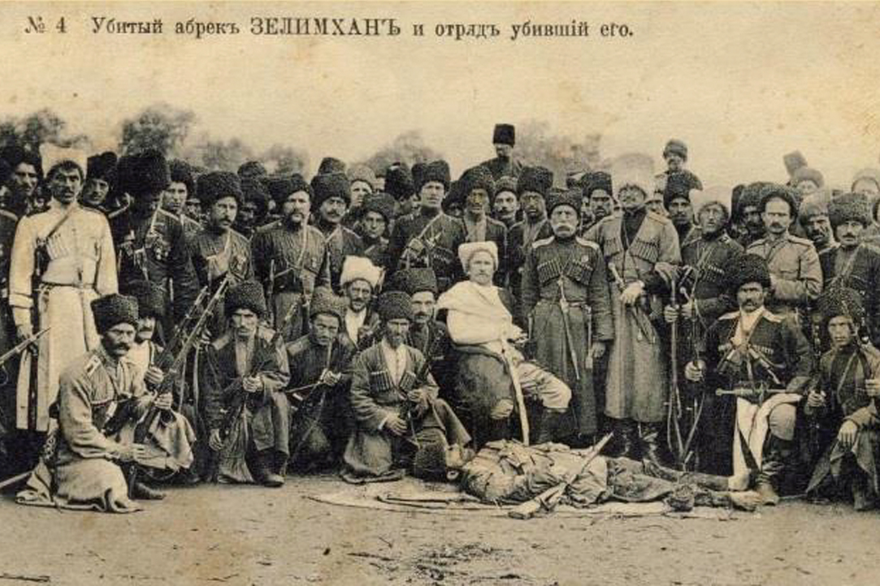
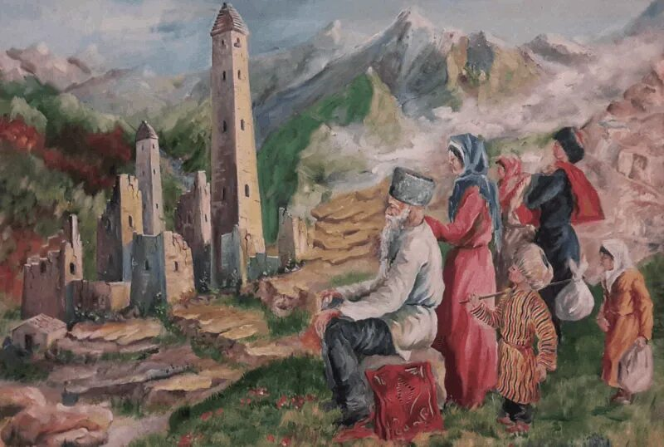
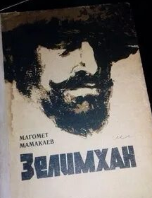
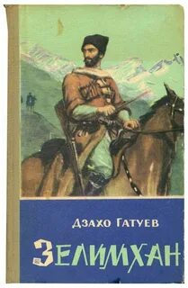
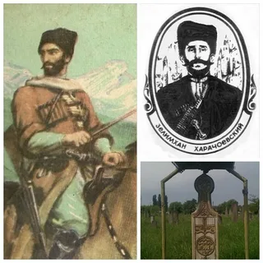
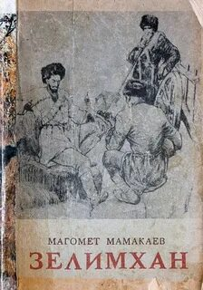
Пайдаэцна литература:
1. «Сан къоман хазна» . Абдрахманова Ж.М., Джунаидов С.С.
2. «Нохчийн халкъан турпалхой»; Абдрахманова Ж.М., Джунаидов С.С.
3.«Дош»; Абу Исмаилов. 2009 шо
4. «Сан хьалхара книга», Алихан Динаев; 2020 шо
5. «Берийн каде ловзарш, физически упражненеш»; Аслаханов Сайд-1али
6.«Чеченцы. Краткие истории, культура, обычаи и традиции» ; Алиева З.В., Нунуев С-Х. М.; 2009 г
7.«Берийн ирсе аьзнаш» , 2023 шо
8.Федеральный государственный образовательный стандарт дошкольного образования от 17 октября 2013г., № 1155
9.Единая концепция духовно-нравственного воспитания и развития подрастающего поколения Чеченской Республики.- ЧР, Грозный, 2013г.

